Slide 1

SSD Super Star Division

Slide 2




Склад команди SSD
Василь Церп’як
Дмитро Кошик
Ірина Вербицька
Віктор Коваль

Slide 3
Завдання Створити рішення, яке дасть людям можливість обмінюватись новинами: - цікавими; - актуальними; - корисними таким чином, щоб: - їх прочитала цільова аудиторія; - їх отримали якомога швидше; - знати, чи новина була корисною.

Slide 4

Листоноша Нова ера обміну новинами

Slide 5

Головна ідея
Швидкий доступ до правильних новин
Цінність новини суб'єктивна. Чим більше новина впливатиме на життя споживачів новин, їхні прибутки й емоції, тим важливішою вона буде.
Е. Бойд

Slide 6
Листоноша Нова ера обміну новинами
Кожну новину можна буде відмітити, якщо вона для тебе була цікавою, актуальною чи корисною. Дана помітка дозволить отримувати новини по рейтингу, який вираховується за допомогою спеціальної формули:
Цікаві + Актуальні + Корисні
(Сьогоднішня дата – Дата створення) + 1
Цікава
Актуальна
Корисна

Slide 7
Переваги Листоноші
Всі актуальні новини в одному місці
Рекомендації по вподобаннях
Доступність
Безкоштовне користування
Відсутність інформаційного сміття

Slide 8
Технології використані у розробці
HTML, CSS, Jquery,
Bootstrap
ASP .NET
SQL Server

Slide 9

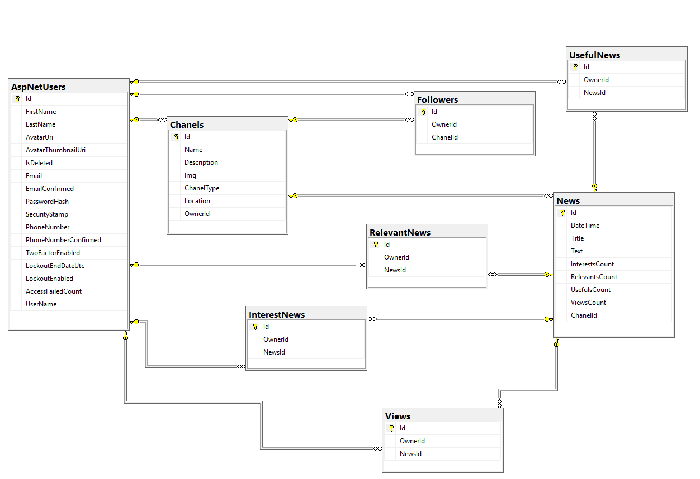
Структура бази даних

Slide 10

Як виглядає Листоноша

Slide 11
Бачення та майбутні можливості Листоноші
Пошук новин по локаціях
Введення коефіцієнту по особистісних вподобаннях користувача

Slide 12
Пошук новин по локаціях

Slide 13
Дякуємо за увагу!

